Slide 1
Resolve Log
화면내역서
화면 구성, 입력 규칙, 처리 흐름과 API 연결
화면과 API의 구현 기준 2026.09 v1.0
Notes:
결심과 일지를 중심으로 새로 구성한 개인 프로젝트입니다. 이 자료는 현재 제공된 소스의 구현 범위를 설명합니다. 사용자 PC의 회원가입 502 문제는 정상 연결 재확인이 필요합니다.
근거: resolve-log/README.md
resolve-log/docs/VALIDATION.md
현재 대화의 사용자 로컬 실행 상황
문서 기준: Resolve Log 1.0.0, 2026-09-15. 화면 이미지는 독립된 테스트 환경의 예제 계정으로 촬영했습니다.

Slide 2
화면 목록
7개 페이지, 일지 입력 영역 1개, 공통 메뉴 1개
화면 ID | 화면명 | 경로 / 위치 | 접근
COM-01 | 공통 메뉴 | 로그인 후 공통 레이아웃 | 로그인
AUTH-01 | 로그인 | /login | 비로그인
AUTH-02 | 회원가입 | /register | 비로그인
HOME-01 | 오늘의 일지 | / | 로그인
GOAL-01 | 나의 결심 | /goals | 로그인
GOAL-02 | 새로운 결심 | /goals/new | 로그인
GOAL-03 | 결심 다듬기 | /goals/[id] | 소유자
ENTRY-01 | 일지 입력 / 수정 | 오늘의 일지 내 입력 영역 | 소유자
HIST-01 | 기록 보관함 | /journal | 로그인
화면 ID는 이 문서의 추적용 식별자입니다. 실제 구현 경로와 함께 관리합니다.
02
Notes:
기능 단위 화면 ID를 부여했습니다. 일지 입력은 별도 페이지나 모달이 아니라 오늘의 일지 카드 안에 열리는 컴포넌트입니다.
근거: frontend/app/pages
frontend/app/components/EntryEditor.vue
frontend/app/layouts/default.vue
문서 기준: Resolve Log 1.0.0, 2026-09-15. 화면 이미지는 독립된 테스트 환경의 예제 계정으로 촬영했습니다.

Slide 3
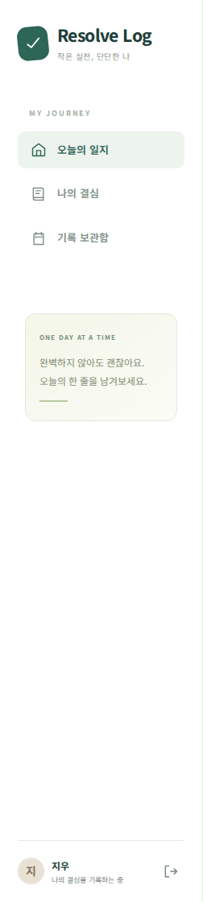
공통 메뉴와 접근 제어
COM-01 로그인한 사용자의 메뉴와 프로필
항목 | 동작
오늘의 일지 | / 로 이동하여 선택 날짜의 결심과 기록 조회
나의 결심 | /goals 로 이동하여 실천 중 / 보관 상태 조회
기록 보관함 | /journal 로 이동하여 달력과 일지 목록 조회
프로필 / 로그아웃 | 이름 표시. 로그아웃 시 브라우저 인증 정보 삭제
미인증 / 만료 | 미인증은 /login, API 401은 /login?expired 로 이동
반응형 | 데스크톱은 좌측 메뉴, 모바일은 상단 메뉴
03
Notes:
화면 접근 제한과 서버 소유권 검증을 함께 적용합니다. 토큰이 있는 상태에서 로그인/회원가입 페이지를 방문하면 /로 이동합니다. 프런트가 토큰을 지워도 서버 토큰의 유효기간 자체를 폐기하지는 않습니다.
근거: frontend/app/middleware/auth.global.ts
frontend/app/composables/useAuth.ts
frontend/app/composables/useApi.ts
frontend/app/layouts/default.vue
문서 기준: Resolve Log 1.0.0, 2026-09-15. 화면 이미지는 독립된 테스트 환경의 예제 계정으로 촬영했습니다.

Slide 4
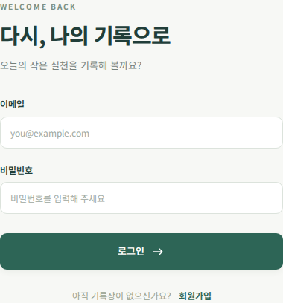
로그인
AUTH-01 /login 비로그인 사용자
항목 | 입력 / 처리 기준
이메일 | 필수. 이메일 형식, 최대 254자
비밀번호 | 필수. 최대 64자
로그인 | POST /api/auth/login. 토큰 저장 후 / 이동
실패 / 만료 | 오류 메시지 표시. 만료 안내와 재로그인 제공
회원가입 링크 | /register 로 이동
로그인 실패 시 입력 화면을 유지하며 서버의 오류 메시지를 표시합니다.
04
Notes:
로그인 API는 이메일을 소문자로 정규화하고 BCrypt로 비밀번호를 검증합니다. 토큰 기본 유효기간은 8시간이며 자동 갱신 기능은 없습니다.
근거: frontend/app/pages/login.vue
backend/src/main/java/com/resolvelog/auth/AuthController.java
backend/src/main/java/com/resolvelog/auth/AuthService.java
문서 기준: Resolve Log 1.0.0, 2026-09-15. 화면 이미지는 독립된 테스트 환경의 예제 계정으로 촬영했습니다.

Slide 5
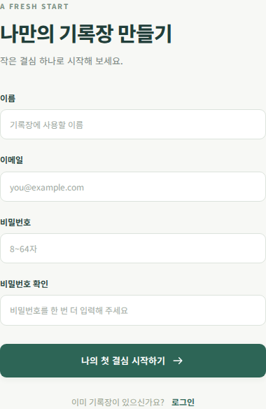
회원가입
AUTH-02 /register 가입 성공 후 첫 결심 작성
입력 항목 | 검증 규칙
이름 | 필수. 앞뒤 공백 제거, 2~30자
이메일 | 필수. 이메일 형식, 최대 254자
비밀번호 | 필수. 8~64자, UTF-8 72바이트 이하
비밀번호 확인 | 비밀번호 일치 확인. 프런트에서만 사용
가입 처리 | POST /api/auth/register. 중복 이메일은 409
성공 후 이동 | 토큰 저장 후 /goals/new 이동
저장 중에는 버튼을 비활성화합니다. 중복 이메일 등 서버 오류는 화면에 표시합니다.
05
Notes:
비밀번호 확인은 API 요청 필드가 아닙니다. 이름과 이메일의 길이는 프런트와 서버에서 검사하며 서버는 이메일을 소문자로 저장합니다. 현재 사용자 PC에서 제보된 Bad Gateway는 가입 성공으로 확인된 상태가 아닙니다.
근거: frontend/app/pages/register.vue
backend/src/main/java/com/resolvelog/auth/AuthController.java
backend/src/main/java/com/resolvelog/auth/AuthService.java
문서 기준: Resolve Log 1.0.0, 2026-09-15. 화면 이미지는 독립된 테스트 환경의 예제 계정으로 촬영했습니다.

Slide 6
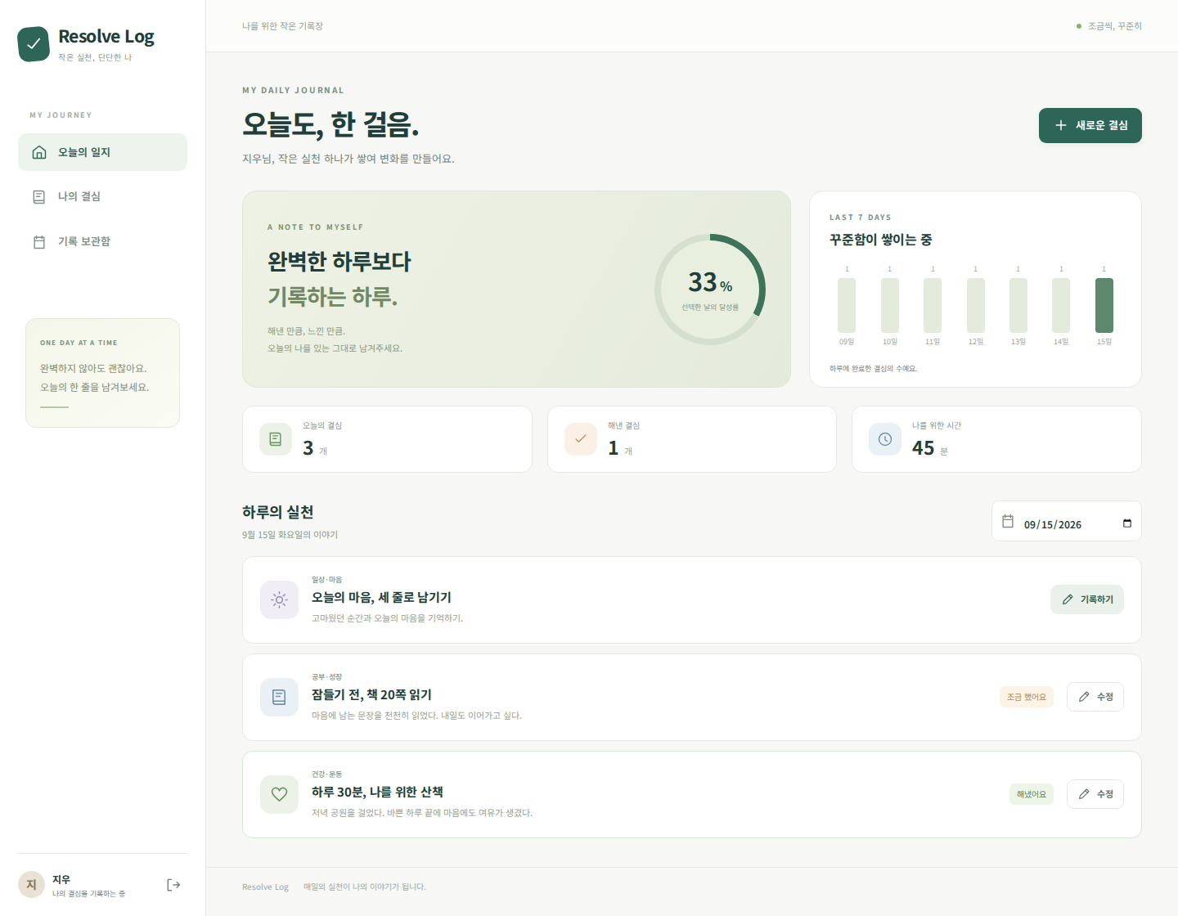
오늘의 일지
HOME-01 / 선택 날짜의 실천 현황
날짜 선택
오늘 또는 과거 날짜의 예정된 결심과 기존 기록을 조회합니다.
현황 확인
달성률, 완료 수, 실천 시간과 최근 7일 완료 현황을 보여줍니다.
기록 진입
기록하기 / 수정 버튼으로 카드 안에 일지 입력 영역을 엽니다.
06
Notes:
화면 데이터는 GET /api/dashboard?date=YYYY-MM-DD 응답으로 구성합니다. 캡처의 33%와 45분은 예제 계정의 기록 값이며 서비스 이용 실적이 아닙니다.
근거: frontend/app/pages/index.vue
backend/src/main/java/com/resolvelog/journal/DashboardController.java
테스트 계정으로 촬영한 실제 화면
문서 기준: Resolve Log 1.0.0, 2026-09-15. 화면 이미지는 독립된 테스트 환경의 예제 계정으로 촬영했습니다.

Slide 7
대시보드 집계 기준
HOME-01 날짜와 숫자의 의미
표시 항목 | 계산 / 포함 기준
조회 대상 | 선택 날짜에 예정된 결심과 해당 날짜의 기존 일지가 있는 결심의 합집합
오늘의 결심 | 조회 대상 결심 수. 과거 날짜를 선택하면 그 날짜의 대상 수
해낸 결심 | 조회 대상 중 수행 상태가 DONE인 일지 수
달성률 | 완료 수 / 대상 수 × 100을 반올림. 대상이 없으면 0%
나를 위한 시간 | 선택 날짜의 일지 minutes 합계
최근 7일 | 선택한 날을 포함한 7일간 DONE 기록 수
날짜 기준 | 기본 Asia/Seoul. 업무 날짜는 YYYY-MM-DD로 전달
07
Notes:
PARTIAL과 SKIPPED는 완료 수에 포함하지 않습니다. 보관 상태여도 선택 날짜에 이미 존재하는 일지가 있으면 대시보드에서 다시 수정할 수 있습니다.
근거: backend/src/main/java/com/resolvelog/journal/DashboardController.java
backend/src/main/java/com/resolvelog/goal/Goal.java
frontend/app/utils/date.ts
문서 기준: Resolve Log 1.0.0, 2026-09-15. 화면 이미지는 독립된 테스트 환경의 예제 계정으로 촬영했습니다.

Slide 8
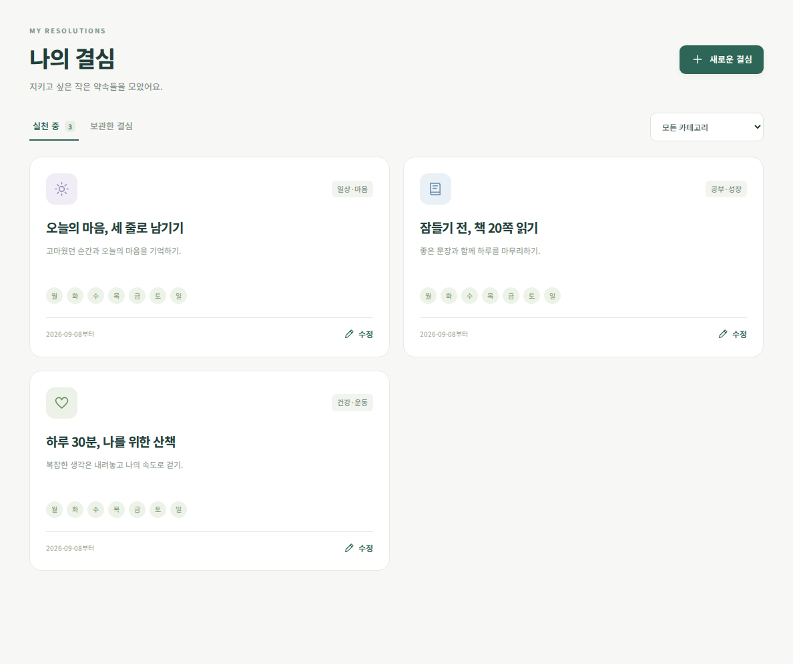
나의 결심
GOAL-01 /goals 결심 목록과 보관함
목록과 필터
실천 중 / 보관한 결심 탭과 카테고리 필터를 제공합니다.
조회 항목
결심 이름, 시작 이유, 반복 요일과 기간을 보여줍니다.
생성 / 수정
새로운 결심은 /goals/new, 수정은 /goals/[id]로 이동합니다.
GET /api/goals로 내 결심을 조회한 뒤 탭과 카테고리를 프런트에서 필터링합니다.
08
Notes:
빈 목록에는 첫 결심 생성 안내 또는 보관한 결심이 없다는 안내를 표시합니다. 목록 자체에는 페이지 이동 기능이 없습니다.
근거: frontend/app/pages/goals/index.vue
backend/src/main/java/com/resolvelog/goal/GoalController.java
문서 기준: Resolve Log 1.0.0, 2026-09-15. 화면 이미지는 독립된 테스트 환경의 예제 계정으로 촬영했습니다.

Slide 9
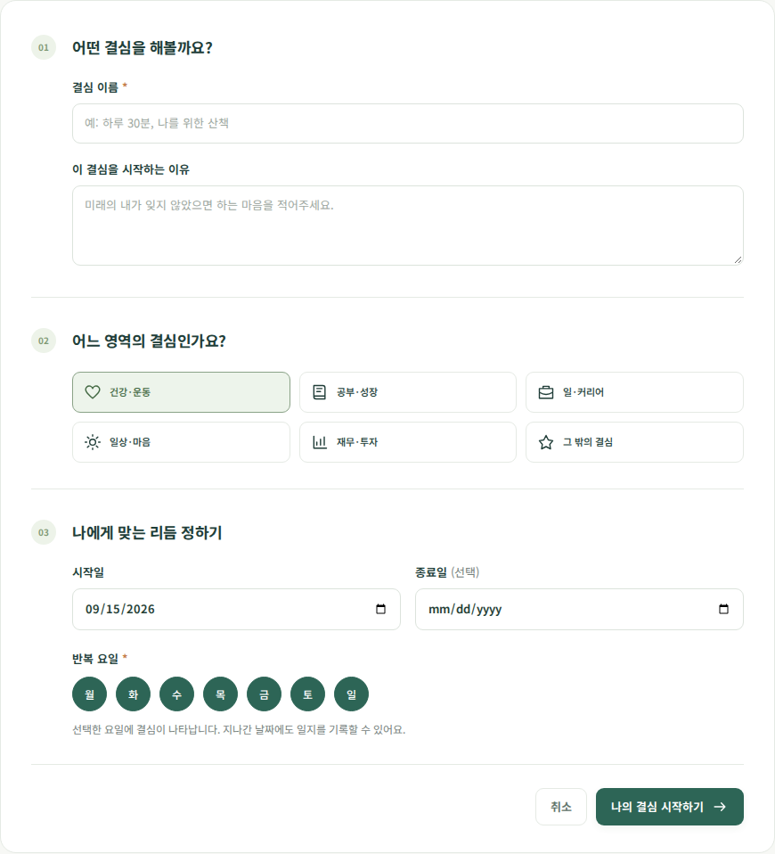
새로운 결심
GOAL-02 /goals/new 결심과 반복 일정 등록
항목 | 필수 | 입력 기준
결심 이름 | 예 | 최대 100자
시작 이유 | 아니요 | 최대 1,000자
카테고리 | 예 | 6개 중 하나. 기본 건강
시작일 | 예 | 기본 오늘
종료일 | 아니요 | 시작일 이상. 빈 값은 종료 없음
반복 요일 | 예 | 1개 이상. 기본 매일
저장 | 예 | POST /api/goals. 성공 후 / 이동
09
Notes:
카테고리는 HEALTH, STUDY, WORK, LIFE, FINANCE, OTHER입니다. 반복 요일은 월요일 1에서 일요일 7까지이며 중복 요일을 허용하지 않습니다.
근거: frontend/app/components/GoalForm.vue
frontend/app/pages/goals/new.vue
backend/src/main/java/com/resolvelog/goal/GoalDtos.java
backend/src/main/java/com/resolvelog/goal/GoalService.java
문서 기준: Resolve Log 1.0.0, 2026-09-15. 화면 이미지는 독립된 테스트 환경의 예제 계정으로 촬영했습니다.

Slide 10
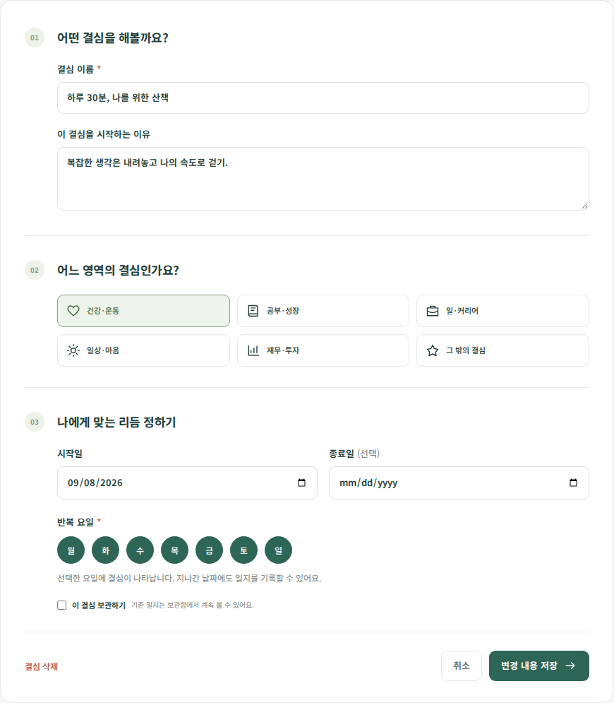
결심 다듬기
GOAL-03 /goals/[id] 수정, 보관과 삭제
작업 | 처리 기준
초기 조회 | GET /api/goals/{id}로 현재 값과 version 조회
변경 저장 | PUT /api/goals/{id}. 최신 version 전달
보관 | archived=true. 기존 일지 유지, 새 기록 추가 제한
기간 변경 | 기존 일지 날짜가 기간 밖으로 나가면 거부
결심 삭제 | 확인창 승인 후 DELETE. 관련 일지도 함께 삭제
완료 후 이동 | 수정 / 삭제 성공 시 /goals 로 이동
10
Notes:
오래된 version으로 수정하면 STALE_VERSION 409를 반환합니다. 보관 해제는 archived=false로 수정합니다. 결심 삭제 확인창에서는 모든 일지 삭제와 복구 불가를 알립니다.
근거: frontend/app/pages/goals/[id].vue
frontend/app/components/GoalForm.vue
backend/src/main/java/com/resolvelog/goal/GoalService.java
문서 기준: Resolve Log 1.0.0, 2026-09-15. 화면 이미지는 독립된 테스트 환경의 예제 계정으로 촬영했습니다.

Slide 11
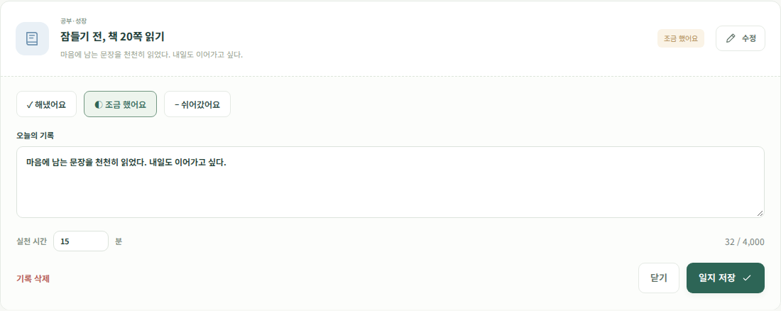
일지 입력과 수정
ENTRY-01 오늘의 일지 카드 안에서 작성
항목 | 입력 / 동작
수행 상태 | DONE / PARTIAL / SKIPPED 중 하나
오늘의 기록 | 최대 4,000자. 빈 메모 허용
실천 시간 | 0~1,440분. 정수 입력
일지 저장 | 같은 결심과 날짜에는 한 건만 저장
닫기 | 저장 없이 입력 영역 닫기
기록 삭제 | 기존 일지에만 표시. 확인 후 삭제
11
Notes:
저장 API는 PUT /api/goals/{goalId}/entries/{date}, 삭제 API는 같은 주소의 DELETE입니다. 신규 입력의 기본 상태는 DONE, 시간은 0분입니다. 저장 또는 삭제 성공 시 대시보드 데이터를 다시 조회하고 입력 영역을 닫습니다.
근거: frontend/app/components/EntryEditor.vue
frontend/app/pages/index.vue
backend/src/main/java/com/resolvelog/journal/JournalService.java
문서 기준: Resolve Log 1.0.0, 2026-09-15. 화면 이미지는 독립된 테스트 환경의 예제 계정으로 촬영했습니다.

Slide 12
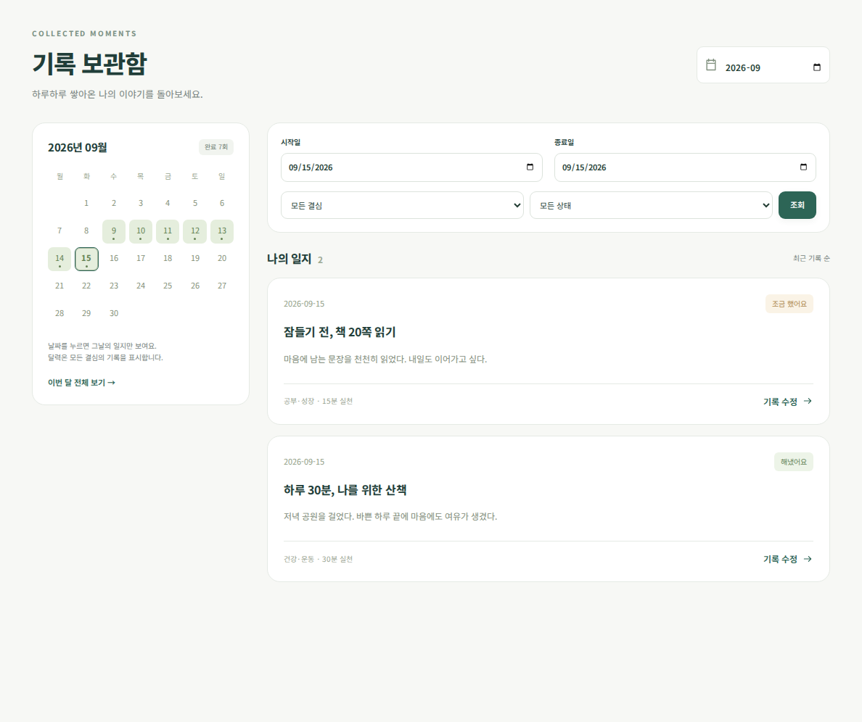
기록 보관함
HIST-01 /journal 달력과 일지 조회
월간 달력
기록이 있는 날짜와 상태별 건수를 보여줍니다.
날짜 선택
선택한 날짜로 시작일과 종료일을 맞춰 해당 일지를 조회합니다.
기록 수정
선택 일지의 날짜와 결심 ID를 오늘의 일지 화면으로 전달합니다.
12
Notes:
기록 수정은 /?date=YYYY-MM-DD&goal=UUID로 이동합니다. 달력은 모든 결심의 해당 월 기록을 보여주며 일지 목록의 결심·상태 필터와 별도로 집계합니다.
근거: frontend/app/pages/journal.vue
backend/src/main/java/com/resolvelog/journal/DashboardController.java
문서 기준: Resolve Log 1.0.0, 2026-09-15. 화면 이미지는 독립된 테스트 환경의 예제 계정으로 촬영했습니다.

Slide 13
기록 조회 조건
HIST-01 조회 범위, 필터와 페이지 이동
화면 항목 | 파라미터 | 기본 / 처리 규칙
달력 월 | month | 현재 월. 변경 시 조회 기간을 그달 전체로 설정
시작일 / 종료일 | from / to | 현재 월의 처음과 마지막 날. 양 끝 포함 최대 367일
결심 필터 | goalId | 기본 모든 결심. 보관한 결심도 선택 가능
상태 필터 | status | 기본 모든 상태. DONE / PARTIAL / SKIPPED 선택
조회 버튼 | page=1 | 선택 조건으로 첫 페이지부터 조회
페이지 이동 | page / size | 1부터 시작, 기본 20건. API size 최대 100
목록 정렬 | 서버 정렬 | 일지 날짜, 수정 시각, ID의 내림차순
빈 결과에는 안내를 표시합니다. 이전 / 다음 버튼은 전체 페이지가 2 이상일 때 표시합니다.
13
Notes:
기간이 뒤집히거나 367일을 넘으면 서버가 400을 반환합니다. 월간 달력 조회는 GET /api/calendar, 일지 목록은 GET /api/entries입니다.
근거: frontend/app/pages/journal.vue
backend/src/main/java/com/resolvelog/journal/JournalService.java
backend/src/main/java/com/resolvelog/journal/JournalController.java
문서 기준: Resolve Log 1.0.0, 2026-09-15. 화면 이미지는 독립된 테스트 환경의 예제 계정으로 촬영했습니다.

Slide 14
주요 입력과 저장 제한
화면 검증과 서버 검증을 함께 적용
상황 | 처리 결과 | 관련 화면
반복 요일 미선택 | 최소 한 개 선택 안내. 저장하지 않음 | GOAL-02 / 03
종료일이 시작일보다 빠름 | 기간 오류 안내. 저장하지 않음 | GOAL-02 / 03
미래 날짜 / 예정되지 않은 날짜 | 새 일지 저장 거부. 400 응답 | ENTRY-01
보관한 결심에 새 일지 추가 | 추가 거부. 기존 일지 조회 / 수정은 가능 | ENTRY-01
기존 일지가 기간 밖으로 벗어남 | 결심 기간 변경 거부. 400 응답 | GOAL-03
다른 사용자의 결심 ID 사용 | 조회 / 변경 거부. 404 응답 | 결심 / 일지
오래된 version으로 수정 | 새로고침 후 수정 안내. 409 응답 | GOAL-03
14
Notes:
기간과 요일이 바뀌어도 이미 존재하는 일지의 수정은 허용합니다. 결심 ID는 서버에서 토큰의 소유자와 함께 확인합니다.
근거: backend/src/main/java/com/resolvelog/goal/GoalService.java
backend/src/main/java/com/resolvelog/journal/JournalService.java
backend/src/main/java/com/resolvelog/common/ApiExceptionHandler.java
문서 기준: Resolve Log 1.0.0, 2026-09-15. 화면 이미지는 독립된 테스트 환경의 예제 계정으로 촬영했습니다.

Slide 15
인증과 결심 API
모든 경로는 /api 기준. 회원가입·로그인 외에는 Bearer 토큰 사용
메서드 | 경로 | 연결 화면 / 용도 | 성공
POST | /auth/register | AUTH-02 회원가입 | 201
POST | /auth/login | AUTH-01 로그인 | 200
GET | /auth/me | 현재 사용자 조회용 API | 200
GET | /goals | GOAL-01 목록, HIST-01 결심 선택 | 200
POST | /goals | GOAL-02 생성 | 201
GET | /goals/{id} | GOAL-03 초기 조회 | 200
PUT | /goals/{id} | GOAL-03 수정 / 보관 / 보관 해제 | 200
DELETE | /goals/{id} | GOAL-03 결심과 관련 일지 삭제 | 204
15
Notes:
/auth/me API는 구현되어 있으나 현재 레이아웃은 로그인 응답의 사용자 정보를 사용합니다. API가 있다는 사실과 화면에서 매번 호출한다는 의미를 구분합니다.
근거: backend/src/main/java/com/resolvelog/auth/AuthController.java
backend/src/main/java/com/resolvelog/goal/GoalController.java
frontend/app/composables/useAuth.ts
문서 기준: Resolve Log 1.0.0, 2026-09-15. 화면 이미지는 독립된 테스트 환경의 예제 계정으로 촬영했습니다.

Slide 16
일지와 집계 API
API 응답으로 대시보드와 기록 보관함을 갱신
메서드 | 경로 | 연결 화면 | 성공
GET | /dashboard?date=YYYY-MM-DD | HOME-01 | 200
PUT | /goals/{id}/entries/{date} | ENTRY-01 저장 / 수정 | 200
DELETE | /goals/{id}/entries/{date} | ENTRY-01 삭제 | 204
GET | /calendar?month=YYYY-MM | HIST-01 달력 | 200
GET | /entries?from=…&to=…&page=1 | HIST-01 일지 목록 | 200
일지 저장은 생성과 수정을 같은 PUT으로 처리합니다. 존재하지 않는 일지 삭제도 204입니다.
16
Notes:
/entries에는 선택 파라미터 goalId, status, size를 추가할 수 있습니다. /dashboard의 date가 없으면 기본 업무 시간대의 오늘을 사용합니다. 경로의 {id}는 결심 UUID, {date}는 YYYY-MM-DD입니다.
근거: backend/src/main/java/com/resolvelog/journal/JournalController.java
backend/src/main/java/com/resolvelog/journal/DashboardController.java
문서 기준: Resolve Log 1.0.0, 2026-09-15. 화면 이미지는 독립된 테스트 환경의 예제 계정으로 촬영했습니다.

Slide 17
상태와 카테고리 코드
서버 코드와 한국어 화면 표시의 대응
일지 수행 상태
결심 카테고리
코드 | 화면 표시
DONE | 해냈어요
PARTIAL | 조금 했어요
SKIPPED | 쉬어갔어요
코드 | 화면 표시
HEALTH | 건강·운동
STUDY | 공부·성장
WORK | 일·커리어
LIFE | 일상·마음
FINANCE | 재무·투자
OTHER | 그 밖의 결심
완료 수와 달성률에는 DONE만 반영합니다.
17
Notes:
반복 요일은 월요일 1부터 일요일 7까지입니다. 카테고리와 수행 상태는 서버 enum과 DB CHECK 제약으로도 제한합니다.
근거: frontend/app/types/index.ts
backend/src/main/java/com/resolvelog/goal/Goal.java
backend/src/main/java/com/resolvelog/journal/JournalEntry.java
backend/src/main/resources/db/migration/V1__initial_schema.sql
문서 기준: Resolve Log 1.0.0, 2026-09-15. 화면 이미지는 독립된 테스트 환경의 예제 계정으로 촬영했습니다.

Slide 18
대표 화면 점검 항목
로컬 환경에서 확인할 정상 흐름과 오류 흐름
번호 | 점검 상황 | 기대 결과
01 | 신규 회원가입 | 로그인 상태가 되고 새로운 결심 화면으로 이동
02 | 중복 이메일로 가입 | 중복 안내. 계정을 추가하지 않음
03 | 매일 반복하는 결심 생성 | 오늘의 일지에서 새 결심을 조회
04 | 같은 날짜에 일지 두 번 저장 | 일지는 한 건이며 마지막 내용으로 갱신
05 | 달력 날짜 선택 후 전체 월 조회 | 선택 날짜 조회 후 월 전체 범위로 복귀
06 | 결심 보관 후 과거 일지 조회 | 기존 기록 유지. 새 일지 추가는 제한
07 | 결심 삭제 확인 / 취소 | 확인 시 일지까지 삭제. 취소 시 유지
08 | 로그아웃 후 보호 경로 방문 | 로그인 화면으로 이동
18
Notes:
이 표는 사용자 환경에서 확인할 인수 점검 기준입니다. 별도의 실행 결과를 채운 표가 아닙니다. 기존 자동 검증은 API 10개(H2)와 Chromium 흐름 1개입니다.
근거: backend/src/test/java/com/resolvelog/ApiIntegrationTest.java
frontend/tests/e2e/journal.spec.ts
docs/VALIDATION.md
문서 기준: Resolve Log 1.0.0, 2026-09-15. 화면 이미지는 독립된 테스트 환경의 예제 계정으로 촬영했습니다.

Slide 19
로컬 실행과 연결 점검
DB, API, 프런트를 각각 실행하는 개발 구성
구성 | 실행 방법 | 포트
PostgreSQL | docker compose up -d --wait postgres | 5433
Spring Boot | IntelliJ: Resolve Log API (local) Debug | 8080
Nuxt | frontend 폴더: npm ci 후 npm run dev | 3300
API 상태
http://localhost:8080/actuator/health 에서 UP 확인
프런트 상태
http://localhost:3300/health 에서 UP 확인
회원가입 502 제보는 로컬 연결 재확인이 필요합니다. Nuxt의 기본 API 주소는 127.0.0.1:8080입니다.
19
Notes:
이 자료를 요청하기 직전 사용자는 회원가입 Bad Gateway를 제보했습니다. 백엔드 직접 기동과 health 점검을 안내했으며 이후 정상화 결과는 받지 못했습니다. 이는 독립된 제작 환경의 기존 자동 테스트 결과와 다릅니다.
근거: compose.yaml
.run/Resolve_Log_API.run.xml
frontend/nuxt.config.ts
frontend/server/api/[...path].ts
현재 대화의 회원가입 오류 제보
문서 기준: Resolve Log 1.0.0, 2026-09-15. 화면 이미지는 독립된 테스트 환경의 예제 계정으로 촬영했습니다.

Slide 20
구현 범위와 확인 상태
기능 구현과 실행 검증을 구분하여 관리
구분 | 현재 확인 내용
구현한 기능 | 인증, 결심 CRUD / 보관, 날짜별 일지, 대시보드, 달력 / 필터 / 페이지
기존 자동 검증 | HTTP API 테스트 10개(H2), 브라우저 시나리오 1개 통과
빌드 / 설정 검증 | Java JAR, Nuxt 타입 검사 / 빌드, Compose 구성 검사 통과
추가 확인 필요 | 실제 PostgreSQL 통합 테스트, Docker 전체 기동, IntelliJ GUI 디버그
사용자 PC 상태 | 설치와 IntelliJ 준비 진행. 회원가입 502의 후속 정상화 확인 필요
향후 확장 항목 | 이메일 인증, 비밀번호 재설정, 토큰 갱신 / 폐기, 운영 배포
20
Notes:
실제 PostgreSQL 검증 스크립트는 scripts/test-postgres.ps1과 scripts/test-postgres.sh입니다. 상세 API, 데이터 정책과 근거는 docs/ARCHITECTURE.md, 실행 방법은 docs/SETUP_KO.md, 실행한 검증의 범위는 docs/VALIDATION.md에 있습니다. 원본 참고 저장소: https://github.com/jooyoungyun/jaksimProject/tree/master
근거: docs/ARCHITECTURE.md
docs/SETUP_KO.md
docs/VALIDATION.md
문서 기준: Resolve Log 1.0.0, 2026-09-15. 화면 이미지는 독립된 테스트 환경의 예제 계정으로 촬영했습니다.

